Slide 1
МДОУ «Судский детский сад «Теремок»
Использование синквейн технологии в речевом развитии дошкольников.
Подготовил : учитель логопед Манина И.В.
2022 год

Slide 2
«Изучая родной язык, ребенок
усваивает не только слова, но и множество понятий, мыслей, чувств, художественных образов…»
К. Д. Ушинский

Slide 3
Актуальные проблемы развития речи у дошкольников:
Бедный словарный запас.
Неумение составлять рассказ по картинке.
Неумение пересказать прочитанное.

Slide 4
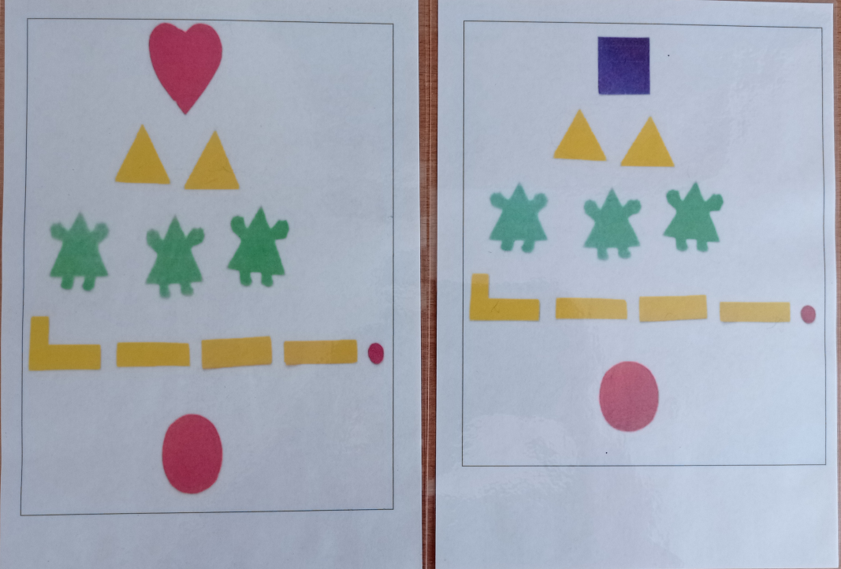
Дидактический синквейн
Состоит из 5 строк.
Первая строка – одно существительное или местоимение.
Вторая строка - два прилагательных или причастия.
Третья строка - три глагола.
Четвертая строка - фраза или предложение
по заданной теме.
Пятая строка – одно
существительное

Slide 5
Эффективность использования синквейна
быстрота получения результата и его закрепление
облегчение процесса усвоения понятий и их содержания
расширение и актуализация словарного запаса
обучение выражать свои мысли, подбирать нужные слова, выделять главное,
выработка способности к анализу
Синквейн
уточняет содержание понятий,
дает возможность педагогу оценить уровень усвоения ребенком пройденного материала,
носит характер комплексного воздействия, не только развивая речь, но и способствуя развитию памяти, внимания, мышления
позволяет ребенку быть активным и творческим участником образовательного процесса.

Slide 6
Этапы работы над синквейном
Подготовительный
Знакомство с понятиями: слово - предмет (живой не живой), слово-действие, слово-признак,
Учимся правильно, понимать и задавать вопросы,
Учимся владеть навыком обобщения,
Учимся согласовывать слова в предложении,
Учимся правильно оформлять свою мысль в виде предложения.
Основной
Знакомство с алгоритмом составления синквейна.
Формируется первоначальное умение составлять синквейн с помощью педагога.
Практический
Формируется и совершенствуется умение самостоятельного составления
дидактического синквейна.

Slide 7
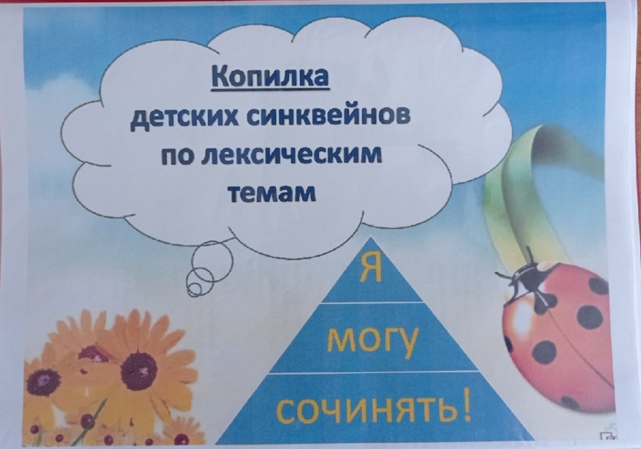
Вариативность применения технологии синквейн
*составление синквейна по лексической теме;
*составление синквейна по индивидуальным картинкам;
*составление синквейна по прослушанному произведению;
*составление синквейна-
загадки;
*составление краткого
рассказа по готовому
синквейну;
*

Slide 8
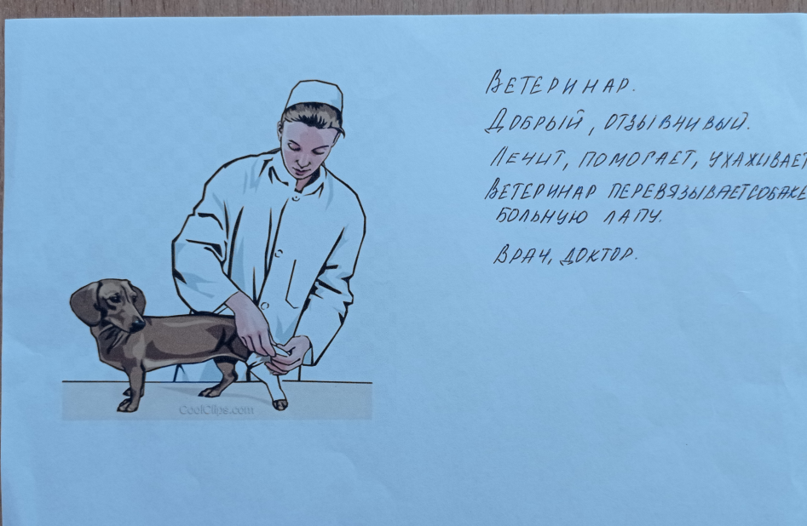
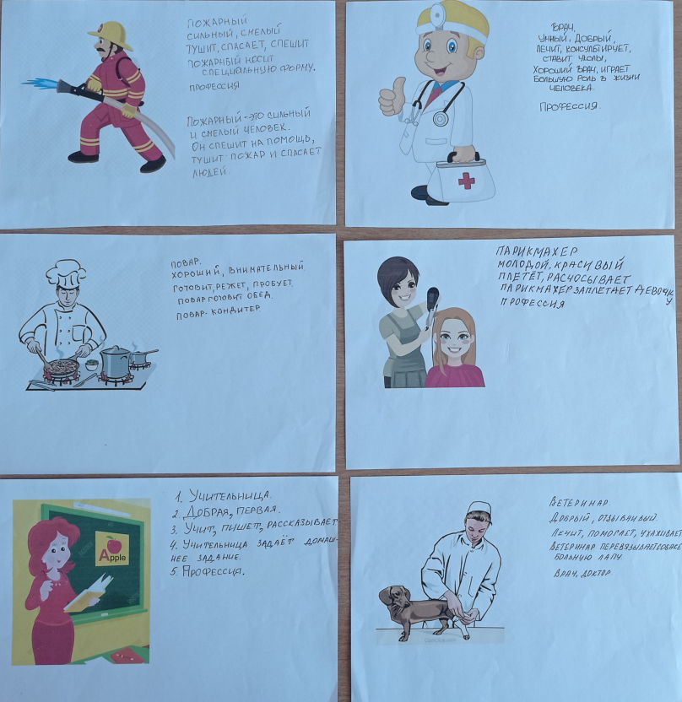
Варианты заданий
составление синквейна по лексической теме: «Профессии»

Slide 9
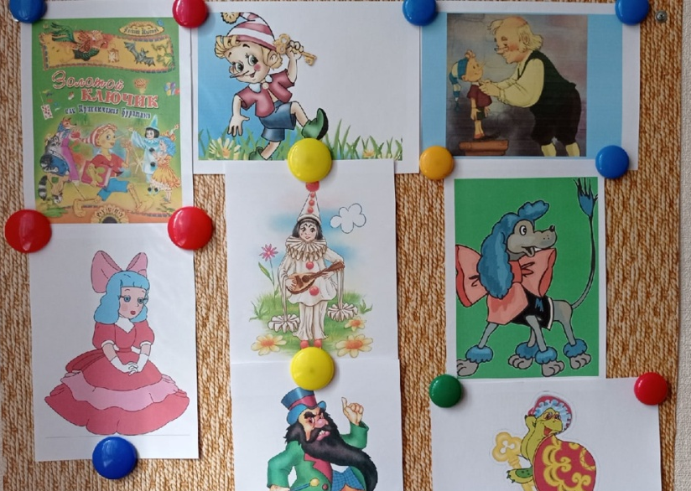
Составление синквейна по сказке
1.Черепаха Тортилла.
2.Мудрая. Старая.
3.Плавает, ползает, живет в пруду.
4.Она подарила золотой ключик Буратино.
5. Долгожительница
1.?
2.Добрый, трудолюбивый.
3.Заботится, учит, воспитывает.
4.Смастерил деревянную куклу.
5.Мастер на все руки.

Slide 10
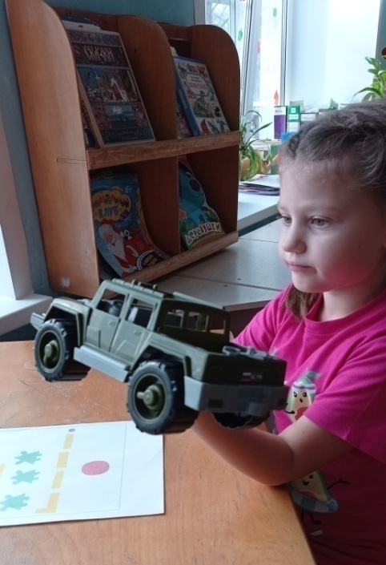
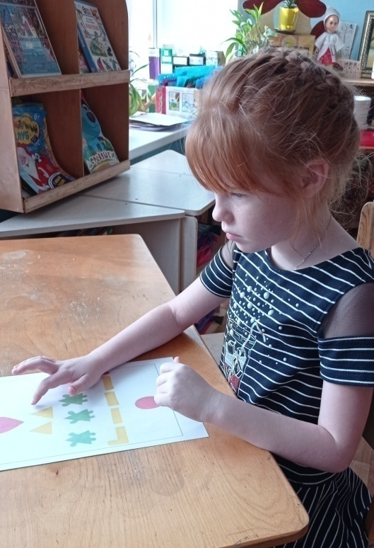
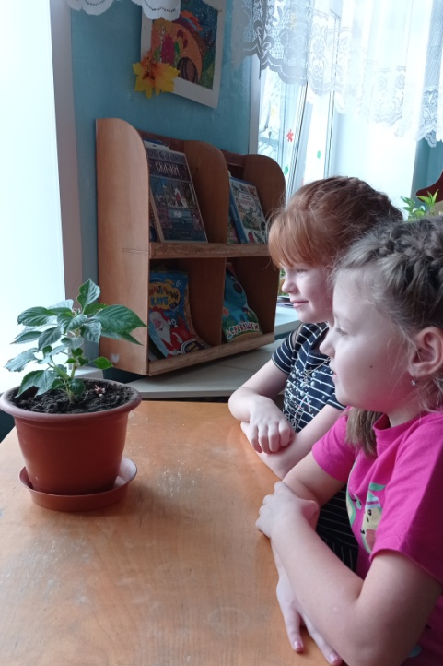

Slide 11
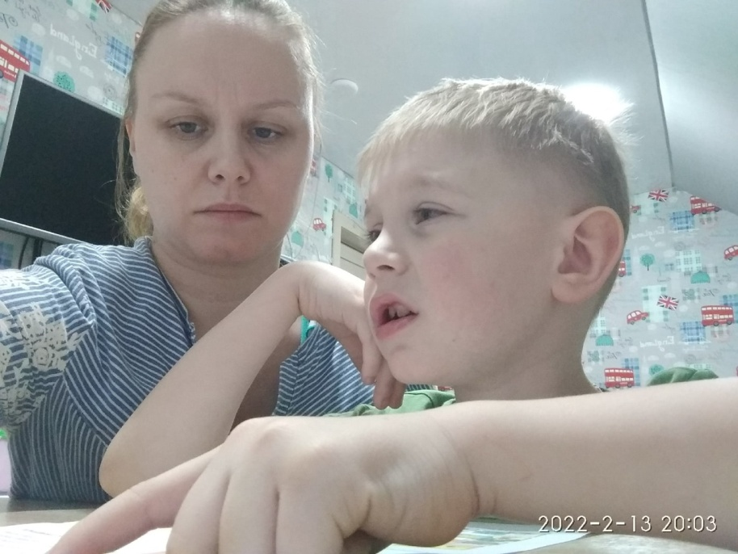
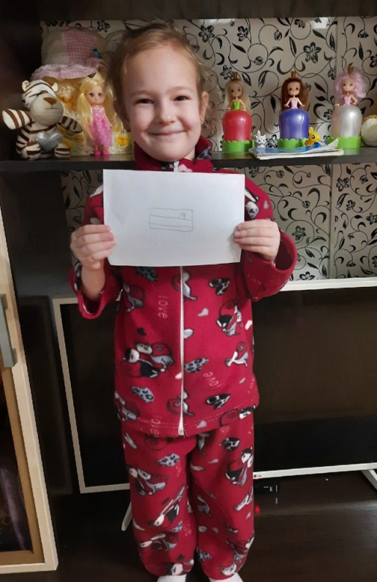
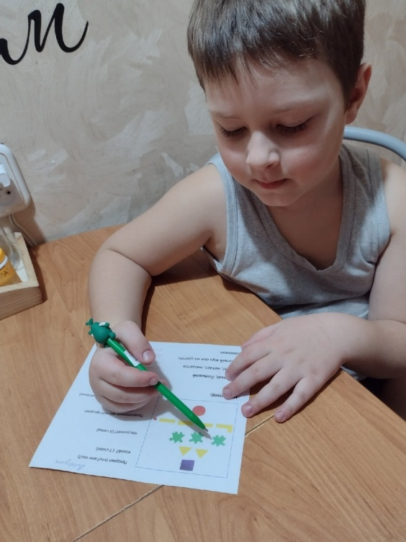
Работа с родителями

Slide 12
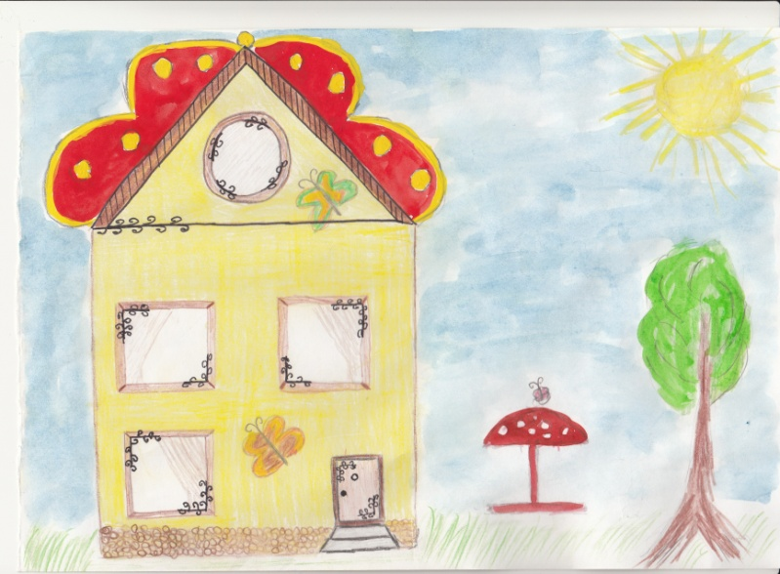
Синквейн «Дом»
1.Дом
2.Большой, уютный.
3. Ждет, стоит, красуется.
4. Мой дом красуется на берегу реки.
5. Жилище.

Slide 13
Сила речи состоит в умении выразить многое
в немногих словах.
Плутарх
Спасибо за внимание!

